Slide 1
Cukrászüzemi ismeretek
Cukrászda és cukrászüzem

Slide 2
Cukrászda
A cukrászda olyan üzlettípus, ahol a terméket nem csak előállítják , hanem helyben értékesítik is.
A cukrászda műhelyében folyik a termelés az üzlethelyiségben pedig az értékesítés.
Az értékesítésnek két módja lehet a helyben fogyasztás és az elviteles értékesítés.
A helyben fogyasztásnál a vendégtérben lehetőség van ülő vagy álló fogyasztásra.
Az elviteles értékesítésnél becsomagolva elviszi a vendég a süteményt.

Slide 3
Cukrászüzem
A cukrászüzemnek sokféle szabálynak kell megfelelnie, mint például egészségügyi, gyártástechnológiai, műszaki, baleset és tűzvédelmi előírásoknak. Minden helyiség ezeknek szabályoknak kell, hogy megfeleljen. A helyiségeknek továbbá úgy kell a bejárattól egymás után következnie, hogy az alapanyagok útja egyirányú legyen a raktározás, termelés és értékesítés folyamán. Rendelkeznie kell külön személyzeti bejárattal és külön gazdasági bejárattal.

Slide 4
Cukrászüzem részei
Raktárak
Előkészítők
Cukrászműhely
Fagylaltkészítő helyiség
Kiegészítő helyiségek:
Hűtőkamrák
Mosogatók
Expedíció
Szociális helyiségek
Iroda

Slide 5
Raktárak
Raktáraknak a következőknek kell megfelelnie:
Megfelelően szakosított
Könnyen tisztán tartható
Megfelelő páratartalmú és hőmérsékletű
Jól szellőztethető
Napfénytől védett
Kártevőktől mentes
Vagyon és tűzbiztos

Slide 6
Raktárak fajtái: Anyagraktárak
Nehéz és szárazáruraktár ( liszt, cukor, konzervek, kakaó)
Hűtőraktárak ( tejhűtő, mirelithűtő)
Zöldség és gyümölcsraktár (földesáruraktár)
Tojásraktár
Kézi raktár( járulékos anyagok: ízesítők, aromák, fűszerek)
Félkészáruraktár ( pl.: töltetlen piskóták)
Készáruraktár

Slide 7
Raktárak fajtái: Eszközraktárak
Göngyölegraktár ( rekeszek, karéjok, dobozok)
Fogyóeszközraktár ( csomagolóanyagok, kisebb eszközök és gépek)
Tisztítószerraktár

Slide 8
Előkészítők
Általános előkészítő
Ebben a helyiségben előkészítő műveleteket végzünk, mint például darálás, szeletelés, magozás és mérés.
Tojás előkészítő
A tojás mosása, fertőtlenítése és törését végezzük ebben a helyiségben.

Slide 9
Cukrászműhely
A műhely a termelés helye és posztokra tagolódik.
Posztoknak nevezzük a műhelyben azokat a munkaasztalokat ahol jellemzően egy termékfélét készítenek. A poszthoz tartozhatnak gépek, hűtőszekrények és regálok.
A posztok lehetnek:
Tésztaposzt
Teasüteményposzt
Masszaposzt
Tortaposzt
Csemegeposzt
Díszitőposzt, stb.

Slide 10
Fagylaltkészítő helyiség
Fagylaltot a cukrászműhely egy elkülönített helyiségében szabad csak készíteni és tárolni. A helyiségnek saját mosogatóval és kizárólag fagylaltkészítéshez használható edényekkel kell rendelkeznie.

Slide 11
Kiegészítő helyiségek
Hűtőkamrák
Nagyobb üzemekben használhatnak hűtőkamrákat raktározásnál, félkész és kész termékek tárolásához.
Mosogatók
Mosogatóknak két fajtáját különböztetjük meg a fehér és fekete mosogatókat. A fehérmosogatóban kizárólag a vendégtérben használt edényeket, míg a feketemosogatóban a gyártáshoz használt edényeket mosogatjuk.
Expedíció
Az üzemben készült termékeket ebben a helyiségben rakják össze kiszállítás elött. A helyiségnek kapcsolódnia kell egyfelöl a készárúraktárhoz és az utca felé is.
Szociális helyiségek
Ide tartoznak az öltözők, mosdók, zuhanyzók és az étkező.
Iroda
Itt végzik a cukrászüzem adminisztrációs tevékenységét.(árurendelés, leltározás rendelésfelvétel, számlázás)

Slide 12
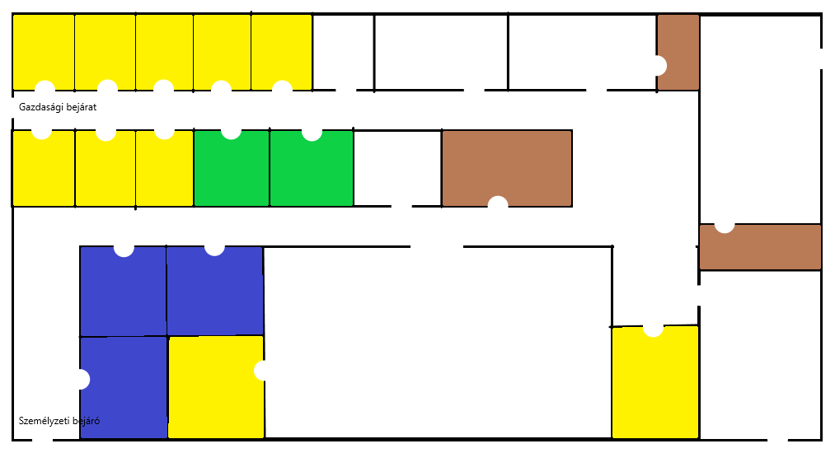
Feladat: Írd be helyiségek elnevezéseit!
Segítség.
Sárga helyiségek raktárak.
Zöld helyiségek előkészítők.
Kék szociális helyiségek.
Barna helyiségek mosogatók.

